Slide 1

«Выходной с папой»
Региональная общественная организация
«Военно-патриотический клуб «Орден»

Slide 2


Цель проекта
- создание условий для организации досуговой деятельности семей через увеличение количества отцов, вовлеченных в воспитание детей.
Задачи проекта
- создание «института пап», направленного на активное участие в воспитании детей;
- создание условий и обучение участников проекта различным видам, способам,
формам совместной деятельности;
- планирование и организация совместной семейной деятельности;
- поддержание и укрепление отцовского авторитета в глазах детей;
- воспитание лучших качеств в детях.

Slide 3
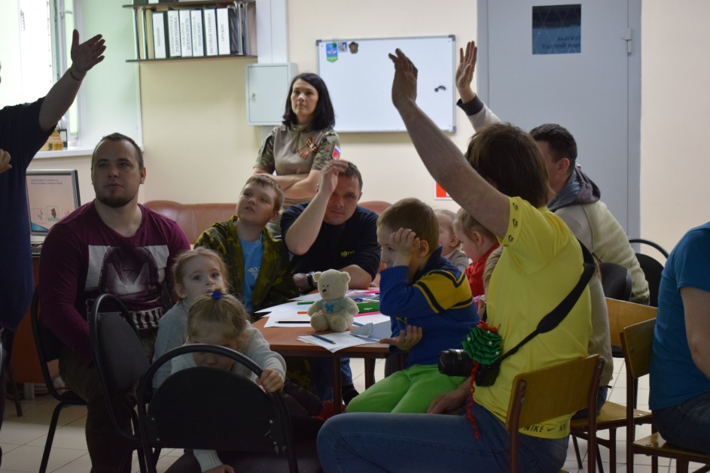
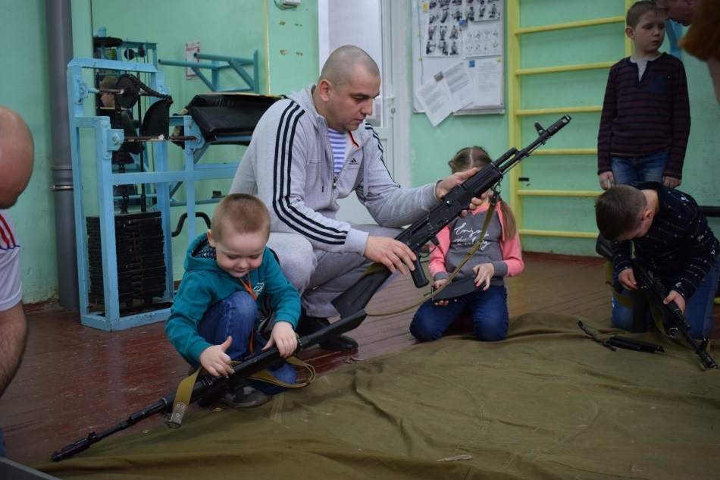
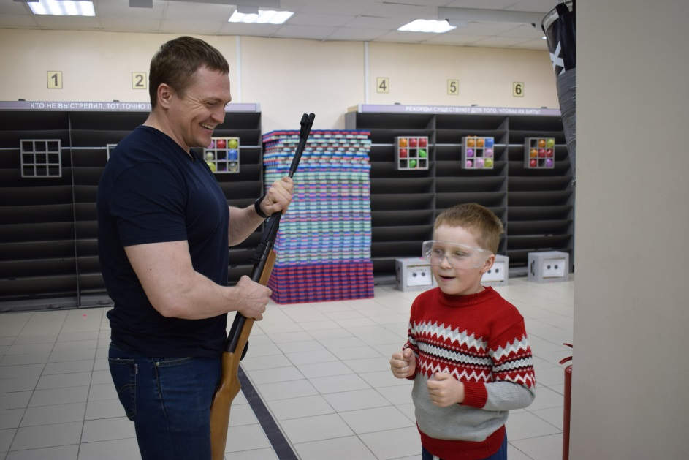
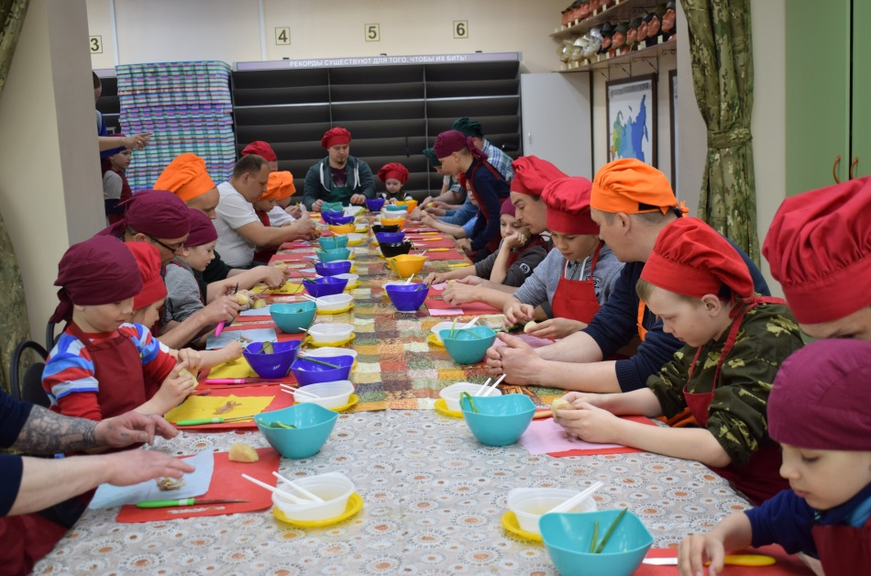
Проект стартовал весной 2018 года и стал востребованным не только для семей Соломбальского округа, но и всего города!
Для отцов прошли обучающие лекции и тренинги, несколько занятий с детьми по разным блокам программы Центра.

Slide 4
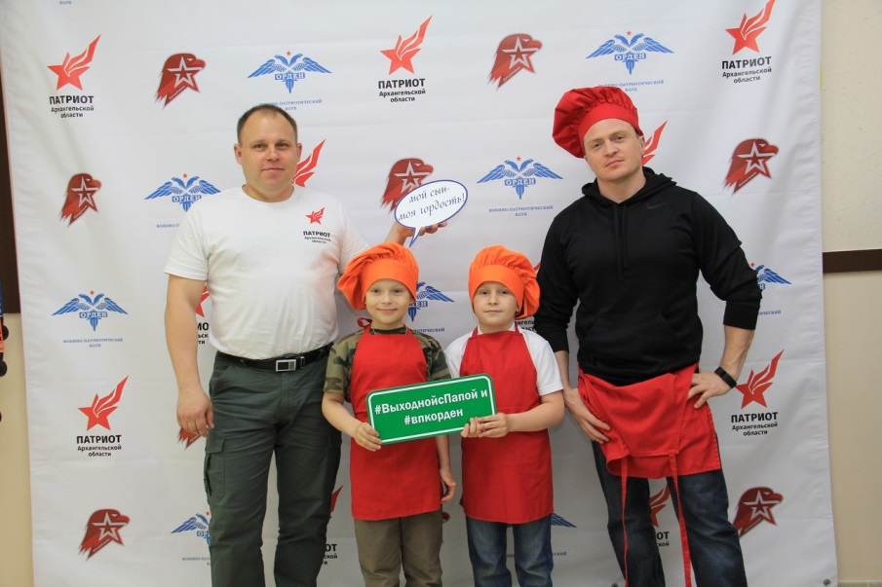
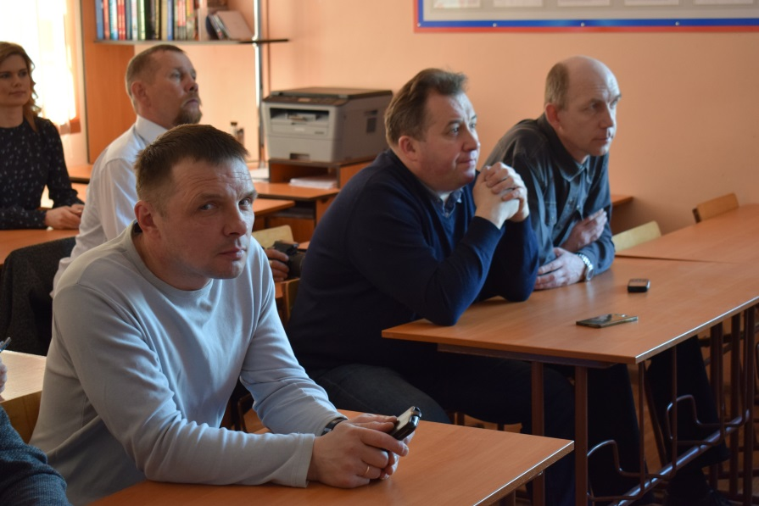
Встречи пап и детей организованы по нескольким блокам:
- совместная трудовая деятельность;
- военно-патриотическое воспитание;
- формирование семейных ценностей и традиций;
- волонтёрская деятельность;
- общественные мероприятия: праздники, турниры, походы, конкурсы и т.д.

Slide 5

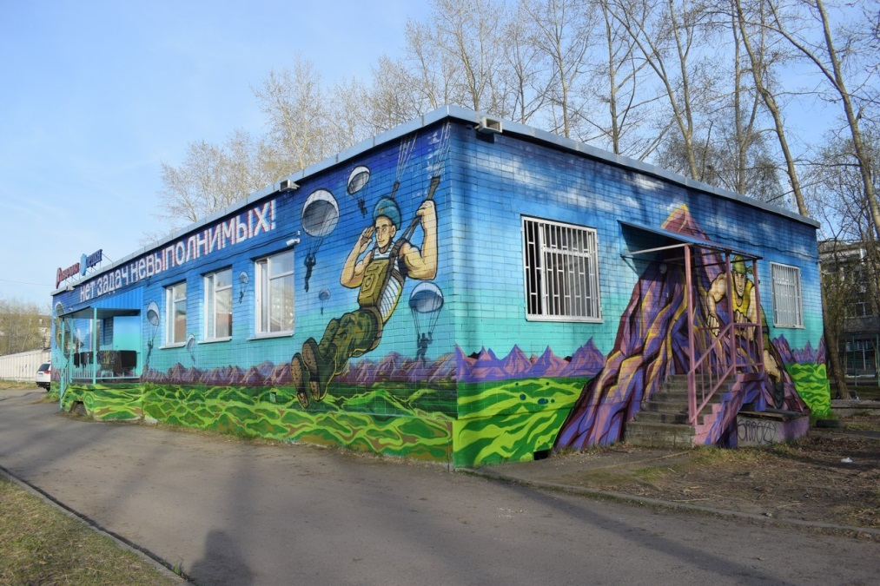
Уже сейчас участие в проекте приняли более 70 семей, и количество желающих присоединиться только растет! Также в наших планах охватить пап – рабочих предприятий, фирм, представителей силовых структур, родителей курсантов воен-пат клубов, движения ЮНАРМИЯ.
Воен-пат клубы
ЮНАРМИЯ
предприятия
Силовые структуры
Клуб «Орден» превратится в Семейный центр, где родители смогут качественно проводить время с детьми, посещать интересные мастер-классы, занятия, площадки.

Slide 6
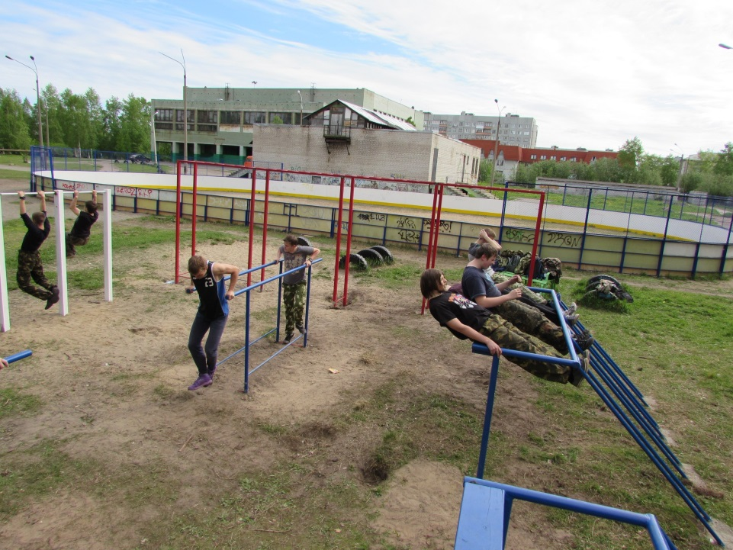
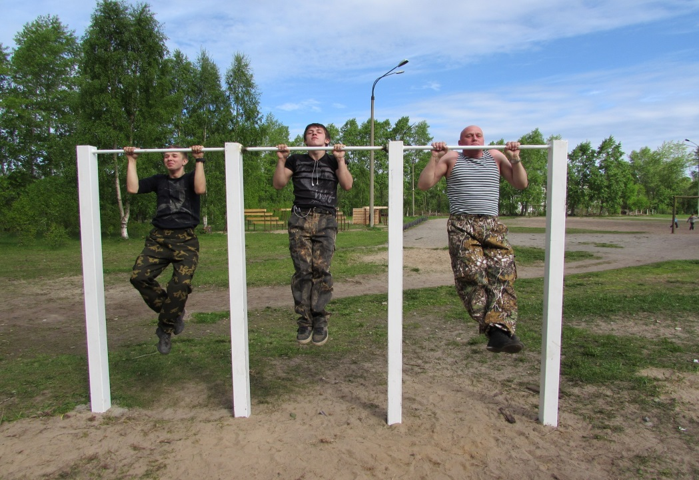
Для создания такого Центра, дополнительных площадок для встреч Института мы предлагаем оборудовать прилегающую к клубу территорию!
Само здание качественно оборудовано для проведения занятий и мероприятий, также на территории клуба силами его членов построен турниковый городок.

Slide 7
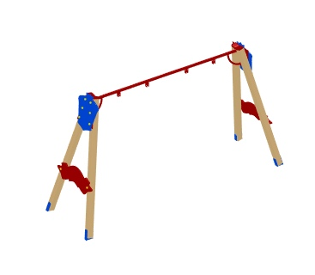
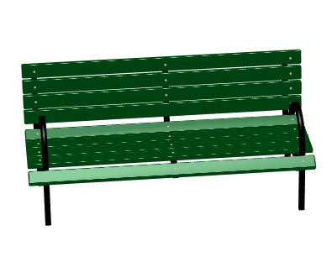
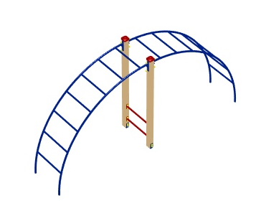
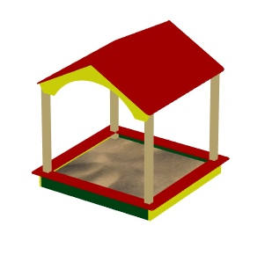
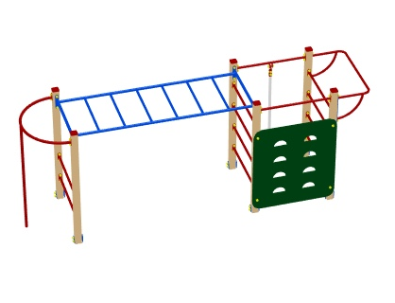

В рамках проекта мы предлагаем построить еще одну площадку для тренажеров, встреч, семейных прогулок, отдыха, которая будет включать следующие элементы:

Slide 8
Ожидаемые результаты проекта
- Создан «институт пап»
- Не менее 300 семей задействовано в реализации проекта
- Участники проекта обучены различным видам, способам, формам совместной деятельности
- Не менее 50 пап в течение года качественно провели с ребёнком каждые выходные
- Проведен методический мастер-класс – участниками стали более 70 человек
- Регулярное информационное освещение проекта – не менее 3000 человек узнали о проекте
- Создан «Семейный» центр

